Slide 1


Notes:
Kích vào từng hình em bé để đến với câu hỏi
Kích vào chữ KHỞI ĐỘNG ĐỂ ĐẾN VỚI TÊN BÀI MỚI

Slide 2







Slide 3

Hãy trả lời đúng các câu hỏi để tìm xem chú mèo máy Doremon đang ở đâu nhé!

Slide 4




12 + 8 = ?
A. 20
B. 19
C. 21
D. 22

Slide 5

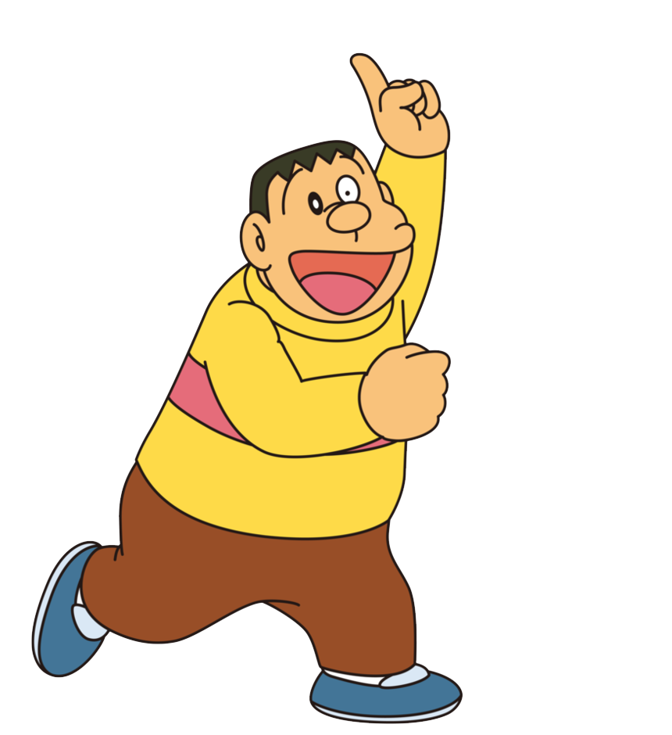
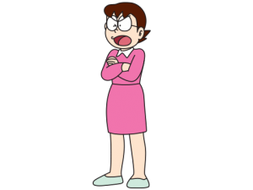
13 + 4 = ?
A. 16
B. 17
C. 18
D. 19

Slide 6


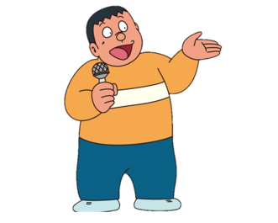
11 + 5 = ?
A. 13
B. 14
C. 15
D. 16

Slide 7
15 + 4 = ?
A. 17
B. 18
C. 19
D. 20

Slide 8



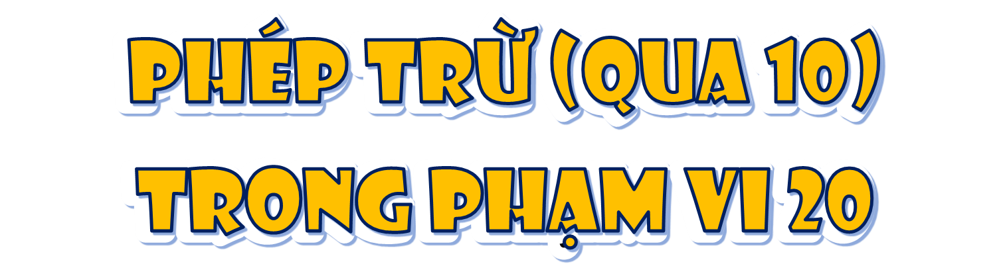


Slide 9


Biết được ý nghĩa của phép trừ.
Thực hiện các phép trừ 11,12,…,19 trừ đi một số.
Giải được một số bài toán có lời văn liên quan đến phép trừ qua 10 trong phạm vi 20.

Slide 10
KHÁM
PHÁ
01

Slide 11
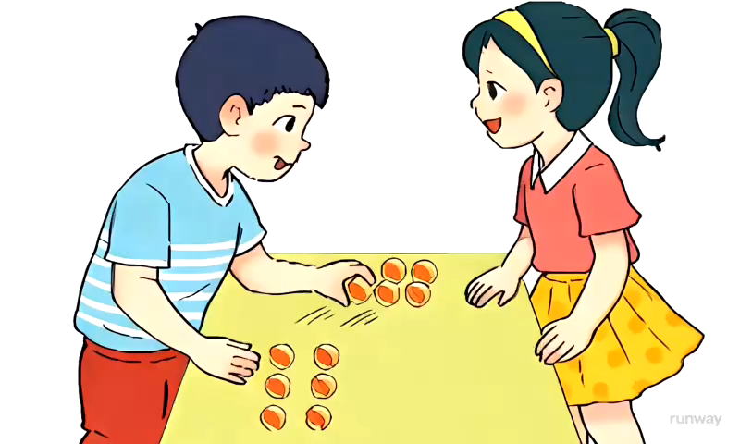

Slide 12
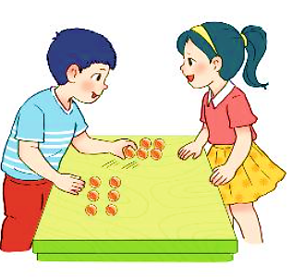

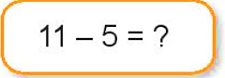
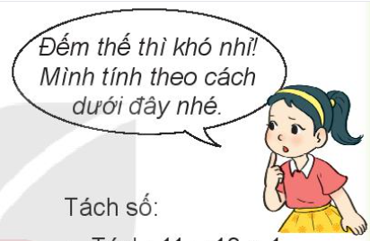
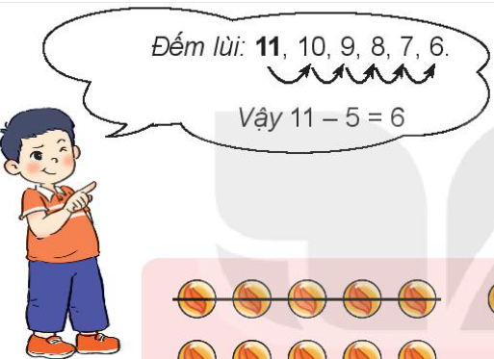

Việt có 11 viên bi, Việt cho Mai 5 viên bi. Hỏi Việt còn lại mấy viên bi?
Tách số:
Tách: 11 = 10 + 1
10 – 5 = 5
5 + 1 = 6
Việt còn lại 6 viên bi.
11 – 5 = 6

Slide 13
Việt có 11 viên bi, Việt cho Mai 5 viên bi. Hỏi Việt còn lại mấy viên bi?
Tách số:
Tách: 11 = 10 + 1
10 – 5 = 5
5 + 1 = 6
Việt còn lại 6 viên bi.
11 – 5 = 6

Slide 14
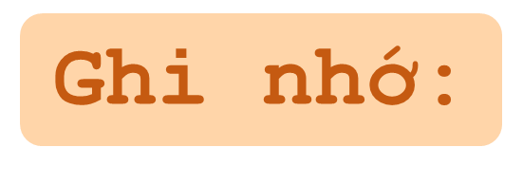

Có 2 cách để các em thực hiện trừ có nhớ:
Cách 1: Đếm bớt/đếm lùi
Cách 2: Sử dụng cách tách

Slide 15
Ví dụ: 11 - 5
Cách 1: Tách: 11 = 10 + 1 10 - 5 = 5 5 + 1 = 6 11 – 5 = 6 | Cách 2: Đếm lùi 11 – 5 = 6

Slide 16
HOẠT
ĐỘNG
02

Slide 17

1
Tính 11 – 6
Tách: 11 = 10 + 1
10 – 6 = 4
4 + 1 =
b) Tính 13 – 5
Tách: 13 = 10 + 3
10 – =
+ 3 =
5
5
?
?
5
8
?
?
?
5
13 – 5 =
?
11 – 6 =
8
5
?

Slide 18

2
Tính nhẩm
11 – 2 =
11 – 3 =
11 – 4 =
7
?
8
?
11 – 5 =
9
?
6
?
11 – 6 =
11 – 7 =
11 – 8 =
11 – 9 =
3
5
?
?
4
?
2
?

Slide 19
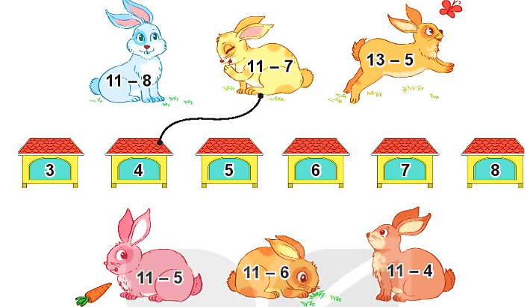
3
Tìm chuồng cho mỗi chú thỏ.

Slide 20

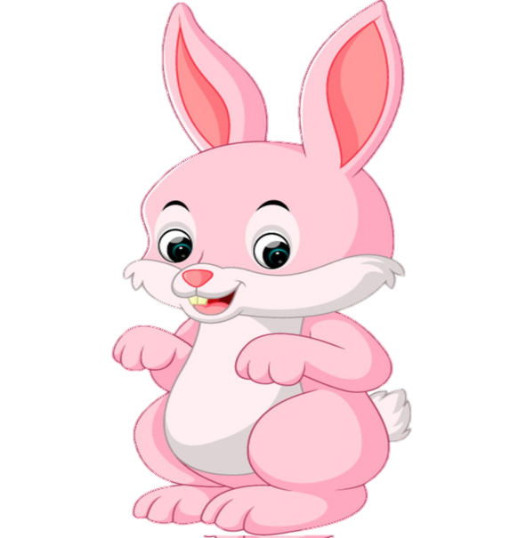

Trò chơi: TÌM CHUỒNG CHO THỎ
11 - 4

Slide 21

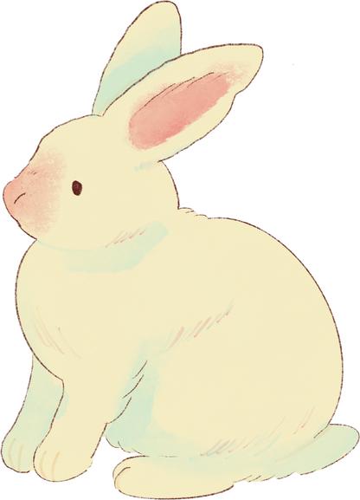
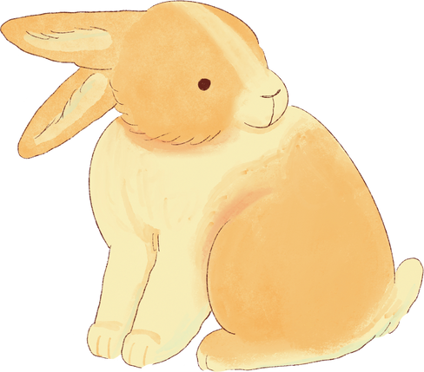




= 3
13 - 5
= 8
= 4
11 - 7
11 - 8
3
4
5
6
7
8
= 6
= 5
= 7
11 - 5
11 - 6
11 - 4

Slide 22
VẬN
DỤNG
03

Slide 23

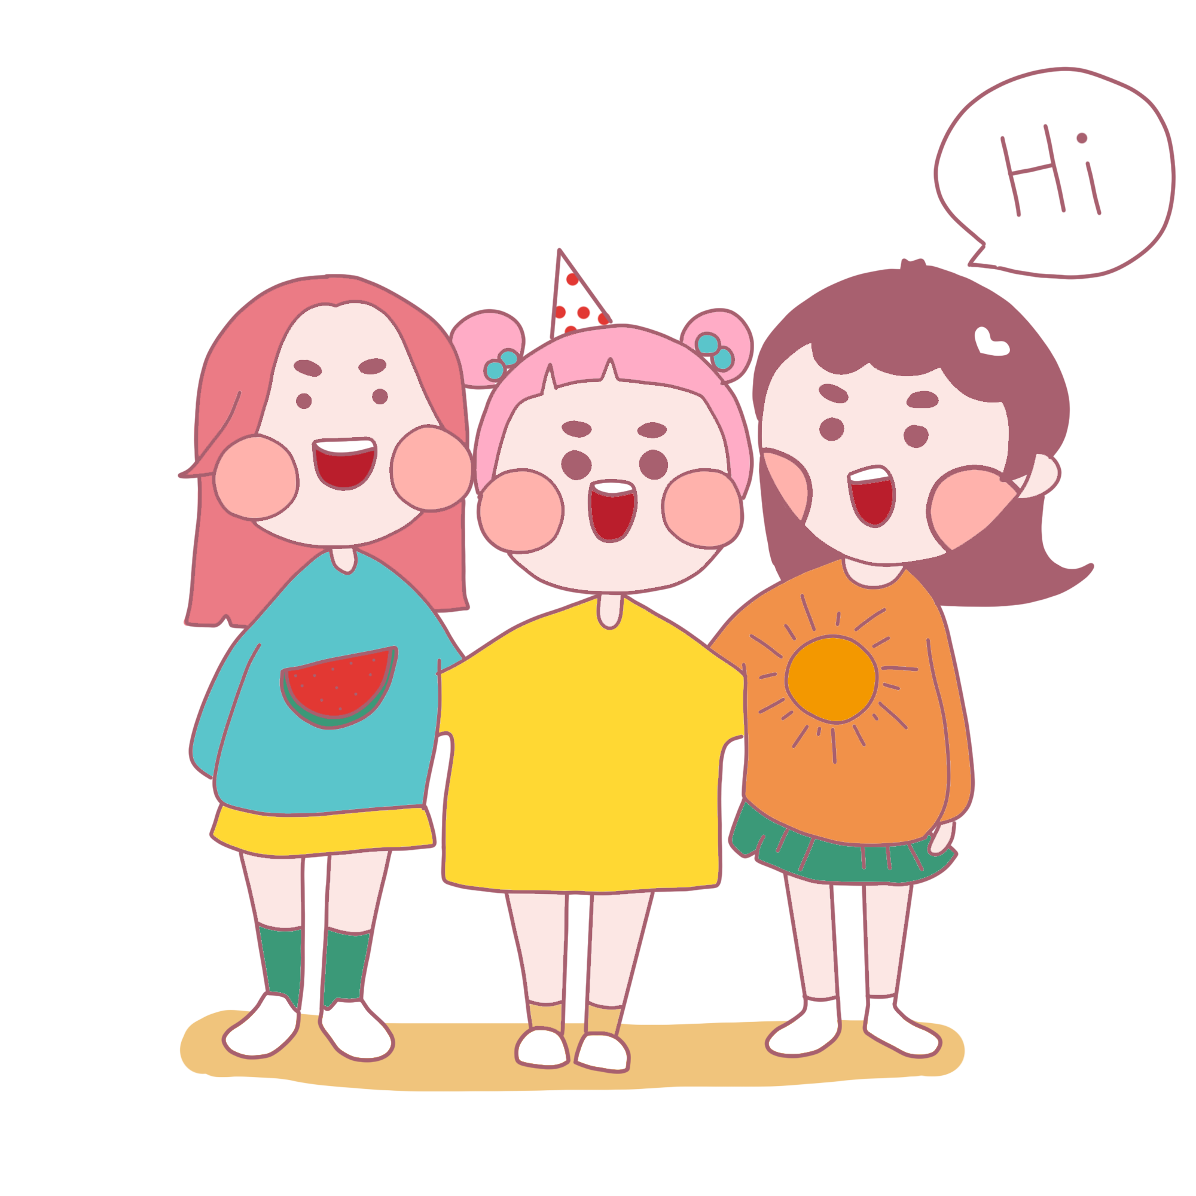

Slide 24



Câu 1: Đúng hay sai:
11 – 9 = 2

Slide 25

Câu 2: Đúng hay sai:
13 – 6 = 6?

Slide 26
Câu 3: Đúng hay sai:
17 – 8 = 9

Slide 27
Câu 4: Đúng hay sai:
18 – 9 = 8?

Slide 28
